Slide 1
Тема урока: Интерьер кухни
Учитель технологии
Коликова Елена Георгиевна

Slide 2
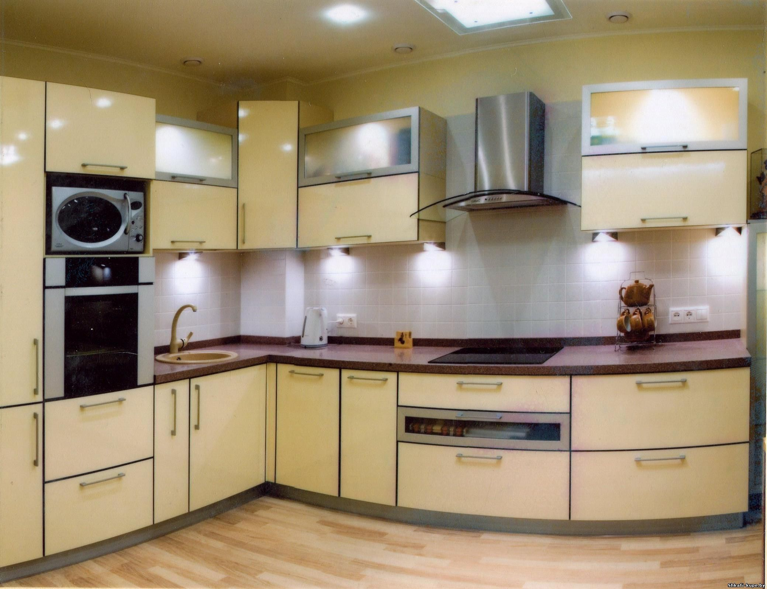
Кухня

Slide 3
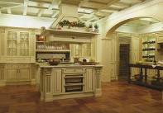
Какие предметы необходимы на кухне
На кухню впихнули, всего-то немножко -
Два кресла, диван, и корзину с картошкой,
Обеденный стол, табурет, холодильник,
Три книжные полки, гамак и будильник,
Разделочный стол, телевизор и тумбу,
Рассаду, что высадим летом на клумбу,
Три шкафа на стену и вытяжку рядом,
Картину, со спелым на ней виноградом,
Фритюрницу, блендер, а также плиту,
Кусачки, отвертки, электропилу,
Еще кофеварку и микроволновку,
Два тостера, миксер, простую бечёвку,
Машину для стирки, стандартную мойку,
Сушилку, впихнули двуспальную койку,
Торшер, магнитолу, огромную люстру
И бочку, чтоб осенью квасить капусту,
Цветы на окно, одеяло, подушки,
Аптечку, фонарик, стеклянные кружки,
Кастрюли, тарелки и чайник в придачу…
А разве на кухне бывает иначе?
(автор - Дмитрий Усынин)

Slide 4
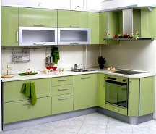
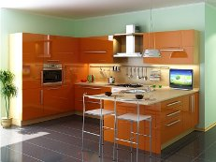
Интерьер - оформленное внутреннее пространство здания, обеспечивающее человеку эстетическое восприятие и благоприятные условия жизни.

Slide 5
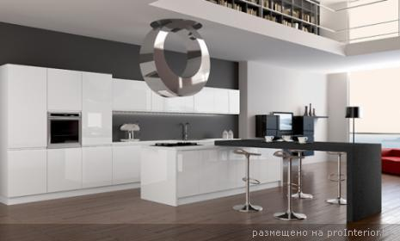
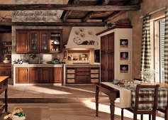
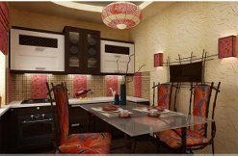
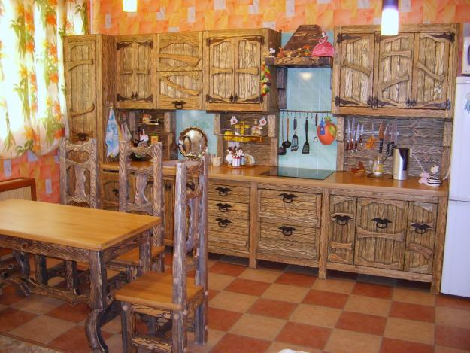
Стиль хай- тек
Стиль кантри
Японский стиль
Кухня в деревенском стиле

Slide 6
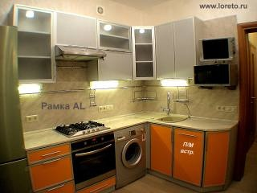
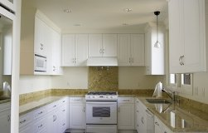
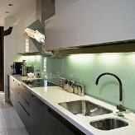
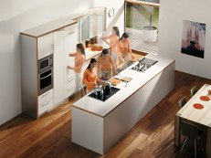
Виды планировки кухни
Угловая
П- образная
Линейная
Параллельная

Slide 7
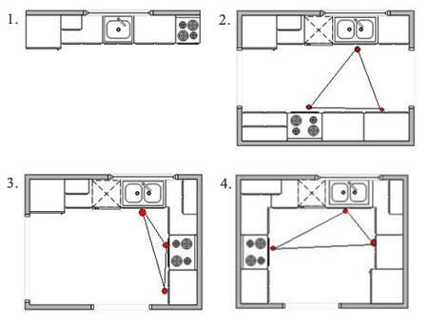
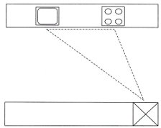
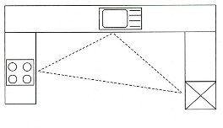
Рабочий треугольник

Slide 8
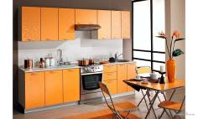
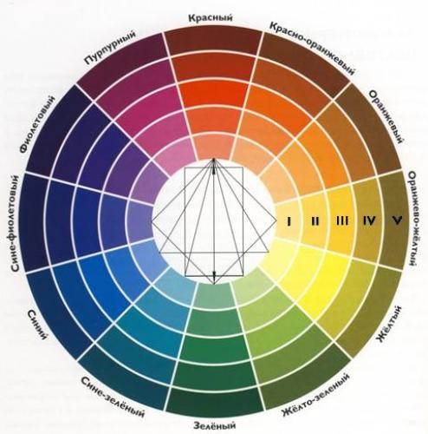
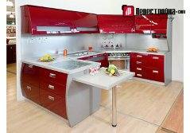
Цветовые сочетания

Slide 9
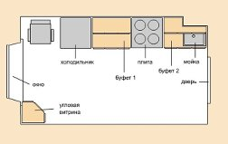
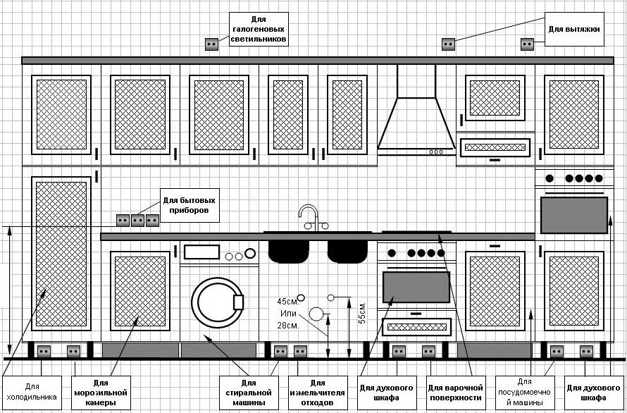
Оборудование кухни

